Slide 1
寒武纪 大爆发 (创7:1-5)

Slide 3
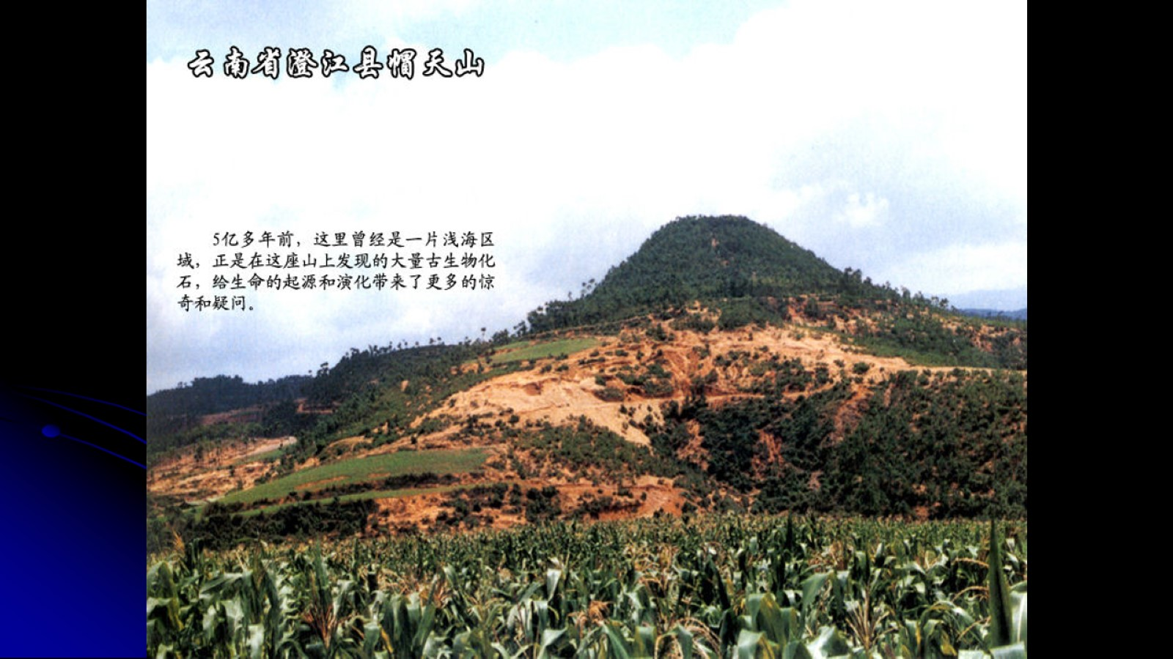

Slide 5
澄江化石

Slide 6
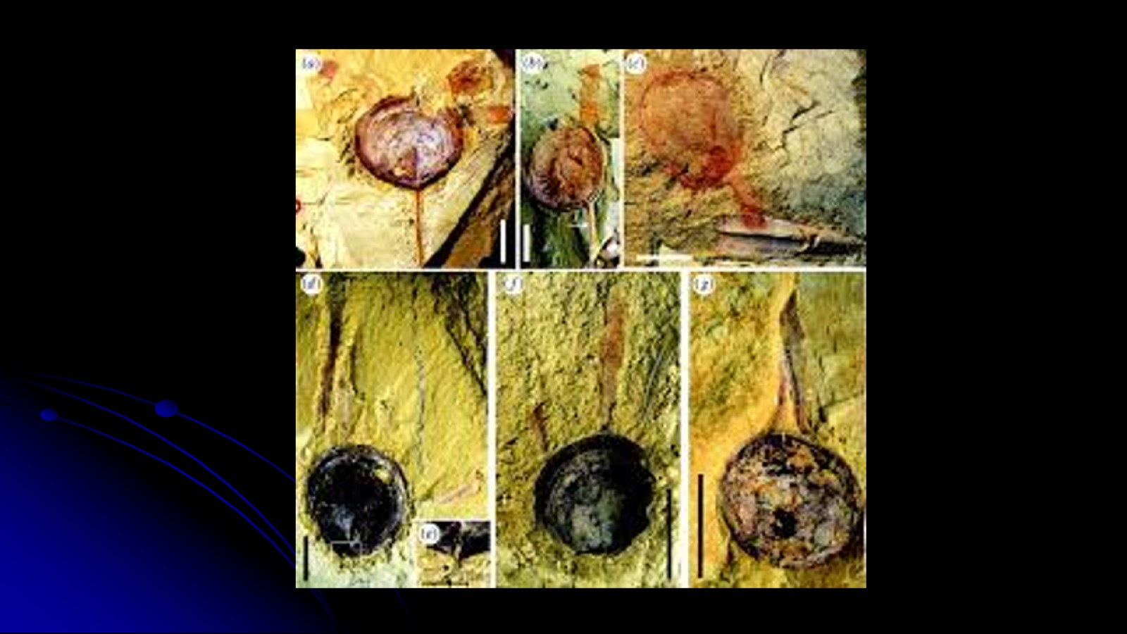

Slide 7
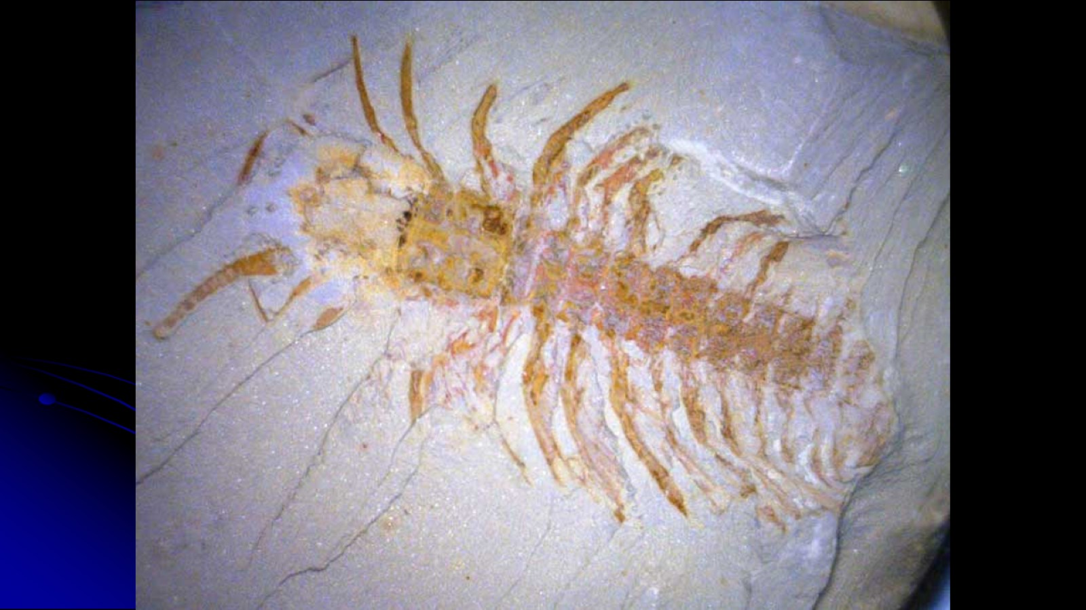

Slide 8
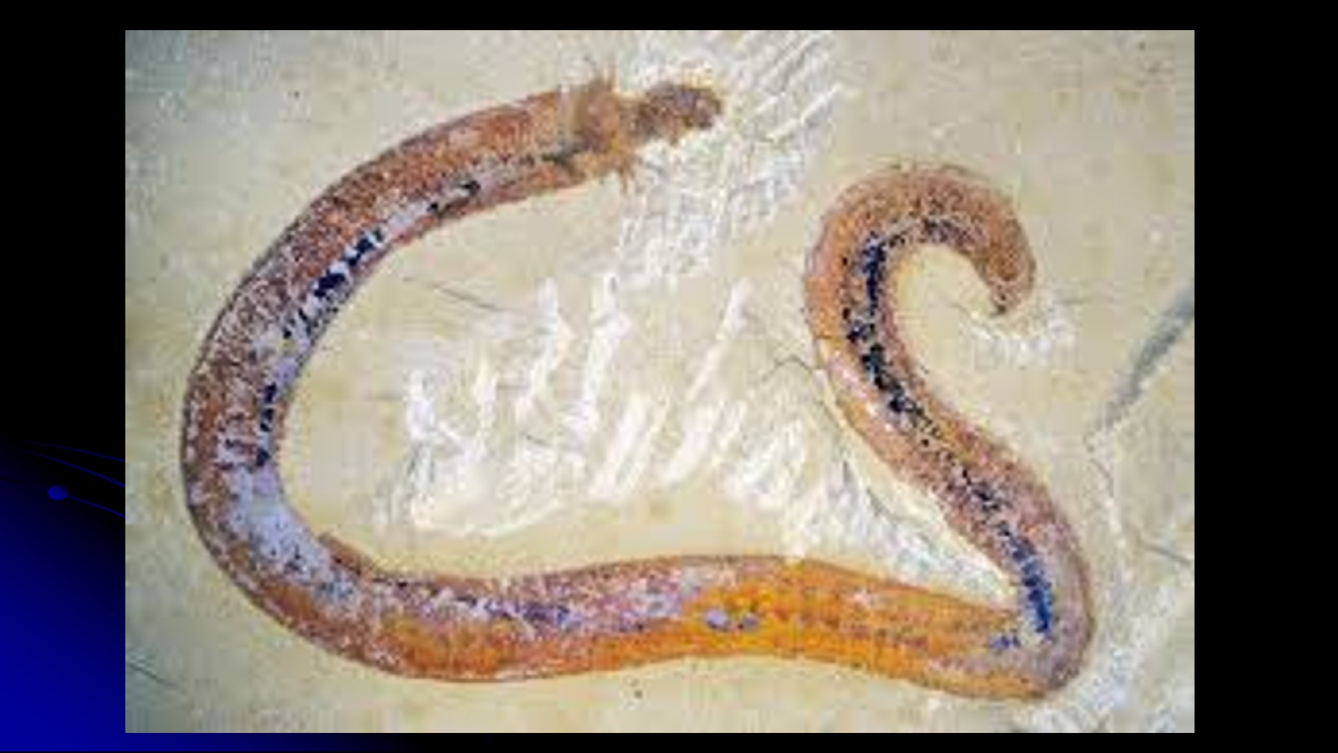

Slide 9
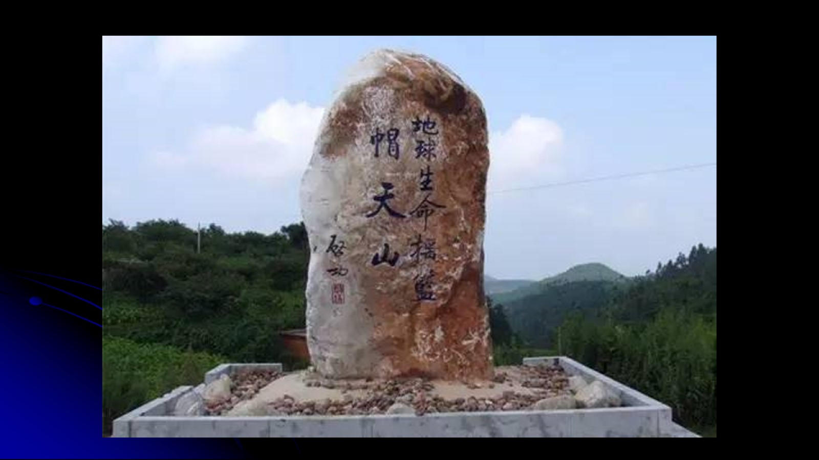

Slide 11
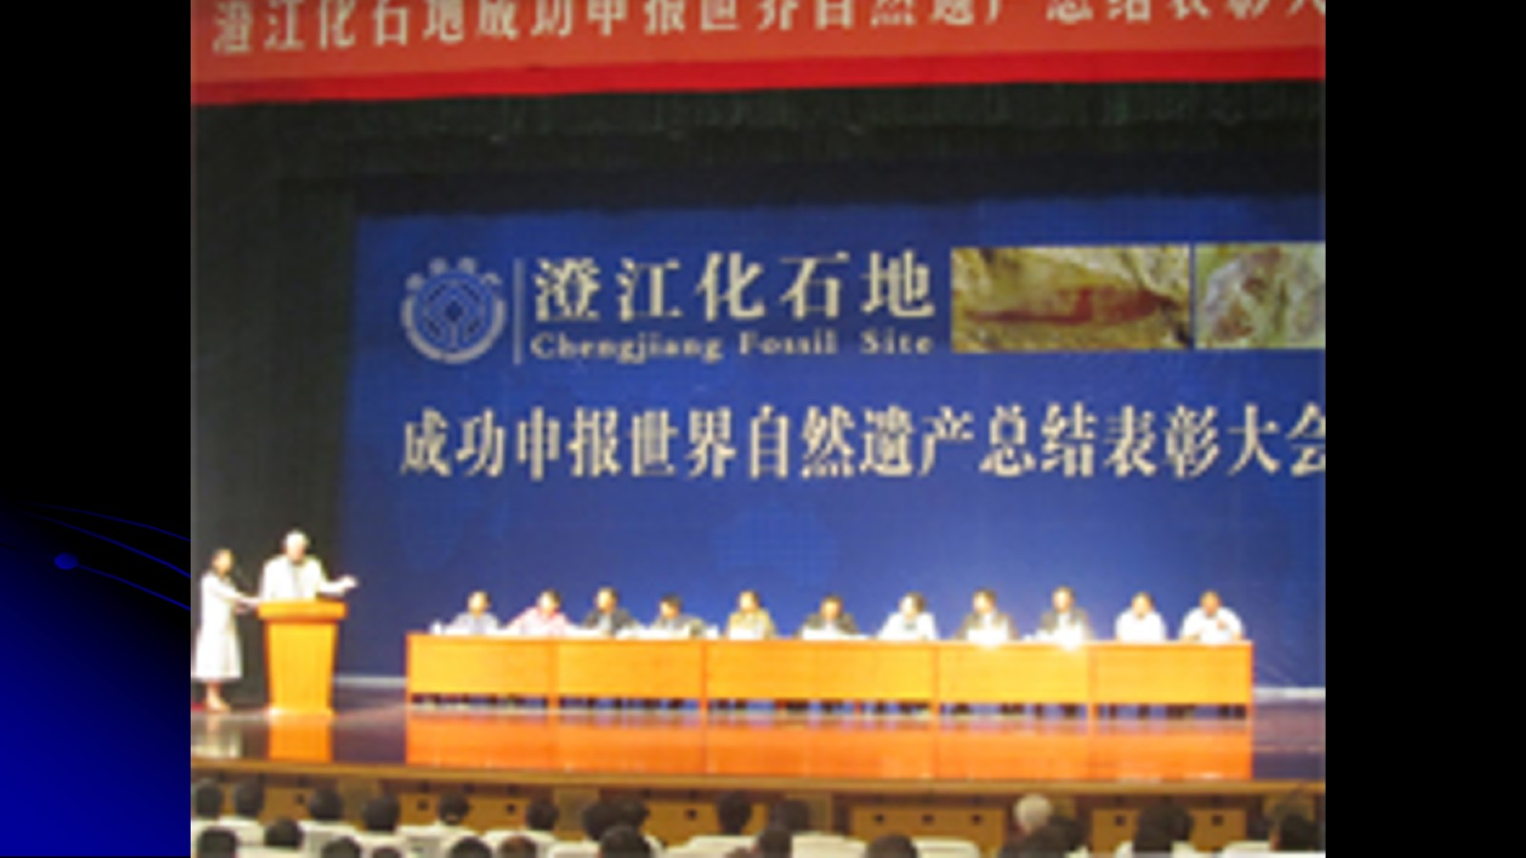

Slide 12
澄江化石研究 14篇论文

Slide 15
寒武纪大爆发

Slide 16
达尔文进化论

Slide 19
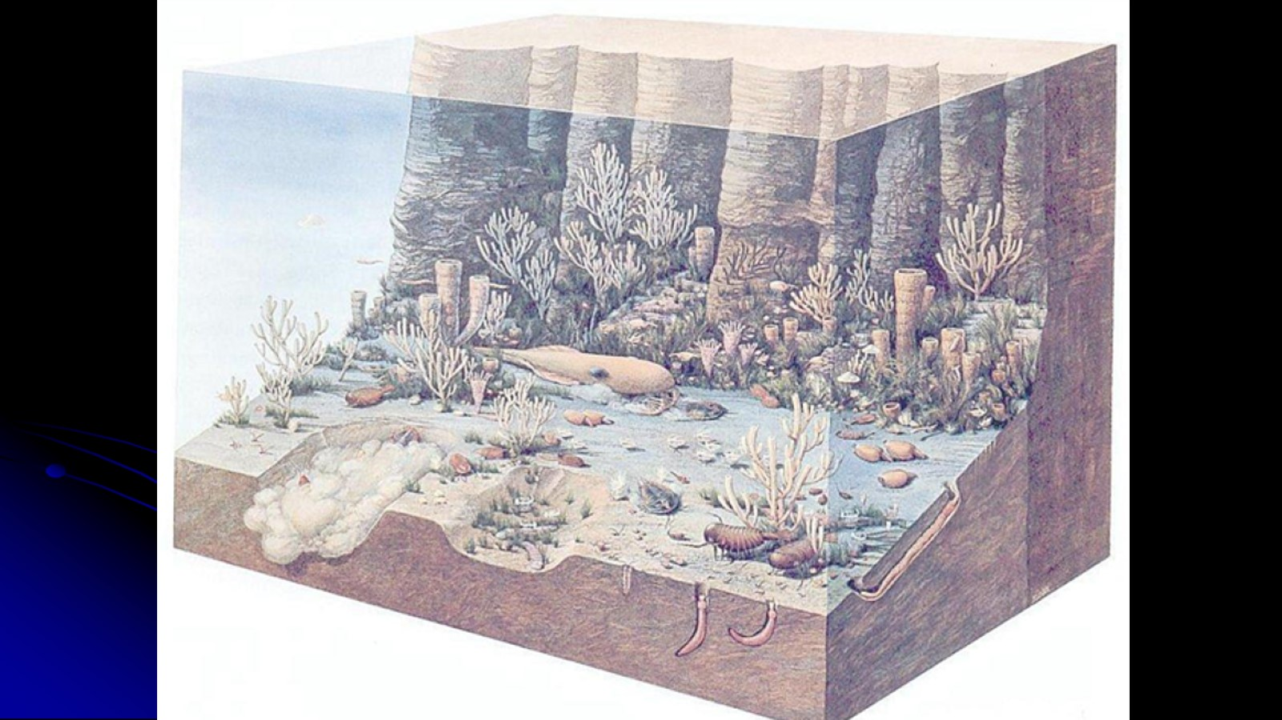

Slide 20
达尔文进化论

Slide 21
《人民日报》（海外版） 作者 丁邦杰 1995年7月19日 《向进化论挑战的澄江化石》

Slide 22
地层化石的解释

Slide 24
神对挪亚的吩咐(创7:1-5)

Slide 26
洪水的原因 (创6:5-6)

Slide 27
神对挪亚的吩咐(创7:1-5)

Slide 28
洪水的来到

Slide 29
问题: 方舟多大?

Slide 30
问题: 那些生物被保存?

Slide 31
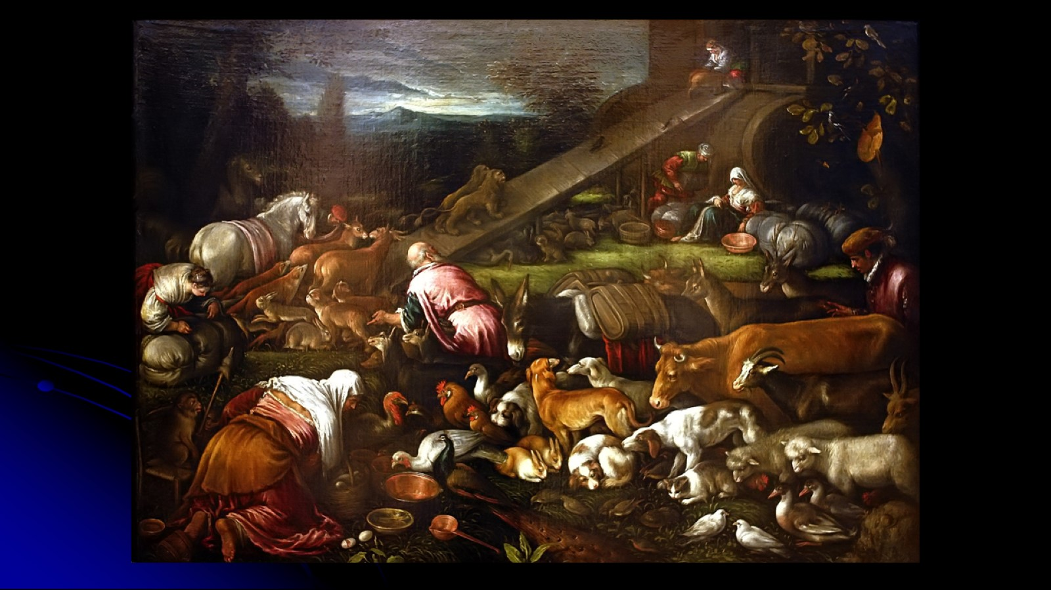

Slide 32
问题: 水从那里来?

Slide 33
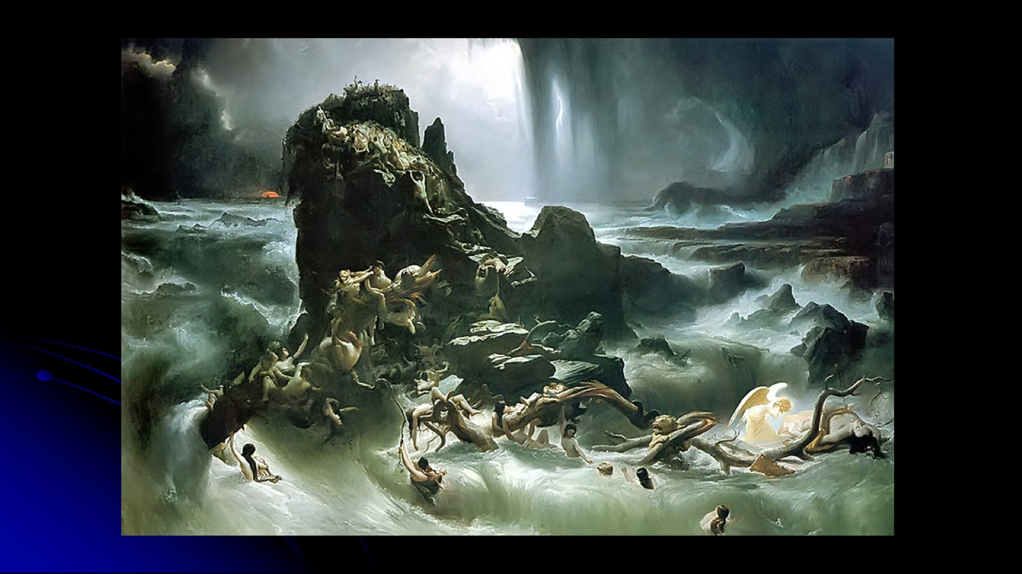

Slide 34
洪水消退

Slide 35
洪水消退

Slide 36
彩虹之约

Slide 37
洪水后大地的改变

Slide 38
近代的发现

Slide 39
真有方舟吗?

Slide 41
《人民日报》（海外版） 作者 纽惟恭 1995年5月25日 《澄江化石生物群研究成果瞩目》

Slide 42
寒武纪大爆发的反思

Slide 43
洪水的预表(太24:36-39)

Slide 44
今天「挪亚」的责住

Slide 45
